Slide 1
Relacja z World Academic Summit 2019
dr Joanna Morawska-Jancelewicz, UAM

Slide 2
Metodologia

Slide 3
Najlepsze uczelnie wg WUR

Slide 4
Top 200

Slide 5
Notowane polskie uczelnie 2020

Slide 6
Notowane polskie uczelnie 2020

Slide 7
Metodologia- zmiany
2020
2021?

Slide 8
Kryteria wejścia → Zmniejszenie minimalnej liczby artykułów naukowych → w co najmniej 2 tematach (subject), znacząca liczba studentów na poziomie licencjackim (undergraduate)
Włączenie instytucji badawczych – udział w Subject Ranking → WUR
Kształcenie → większe znaczenie „środowiska kształcenia”, większe powiązania z badaniami (doctoral progres), większe znaczenie nakładów finansowych na kształcenie
Badania → badania międzydyscyplinarne, reputacja oparta na osobistym doświadczeniu,
Cytowania → jakość publikacji, badania dotyczące wyzwań globalnych oparte o SDG, FWCI 75%, Top 10%, Inne 10%
Transfer Wiedzy → większe znaczenie tego obszaru, patenty
Internacjonalizacja → dostosowanie do wielkości kraju (liczby populacji), większe znaczenie studentów wyjeżdżających czyli nie tylko studenci zagraniczni, ale wymiana międzynarodowa

Slide 9
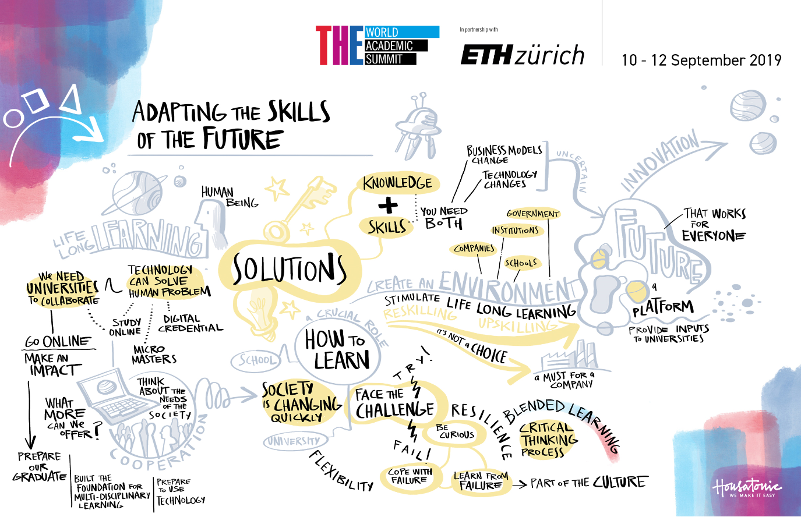

Slide 10
Wyzwania współczesnego świata dotyczą także uczelni wyższych:
Skomplikowane i złożone problemy
Automatyzacja i digitalizacja
Zmienia się model biznesowy i technologia
Rozwój AI
Inne wielkie wyzwania
Jak zatem zmienia się proces kształcenia, jak się dostosować do tych zmian, czego potrzebują studenci i pracodawcy?
Trudno zmierzyć różnice w umiejętnościach studentów, wynikach nauczania, w przeciwieństwie do efektów badań naukowych. Jak zatem szukać talentów, jak równoważyć globalny rynek?

Slide 11
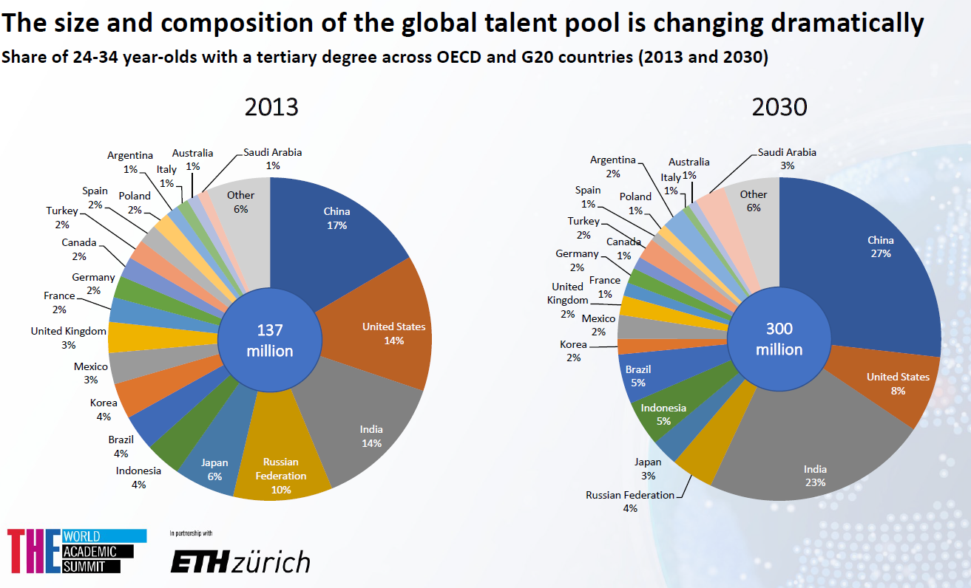
Jak ta zmiana wpłynie na układ sił politycznych i ekonomicznych??

Slide 12
Wyzwania współczesnego świata dotyczą także uczelni wyższych:
Dramatycznie zmienia się zasób talentów z wykształceniem wyższym w wieku 24-34 lata
Niektóre kraje doświadczają w coraz szybszym tempie zmniejszania się zasobów „talentów”
Rankingi ukazują pewną różnorodność w globalnym systemie edukacji, ale jednocześnie jest to jednak obraz zniekształcony
Zapotrzebowanie na talenty jest ogromne w regionach, dla których wg rankingów doskonałość naukowa nie jest najwyższa (kraje rozwijające się) …brak zrównoważonego rozwoju w tym zakresie.
Geografia oczekiwań vs. Geografia doskonałości

Slide 13
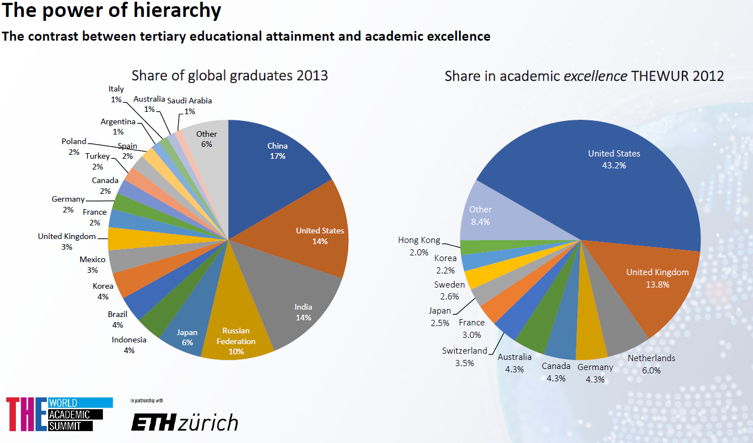

Slide 14
Wyzwania współczesnego świata dotyczą także uczelni wyższych:
A jeśli umiejętności nie będą już powiązane z wykształceniem akademickim?
Firma Ernst &Young już wycofała z procesu rekrutacyjnego konieczność posiadania dyplomu! Bierze go pod uwagę, ale talent wiąże nie tylko z koniecznością ukończenia studiów, podobnie Google i Apple
Znaczenie dyplomu będzie malało, jeśli uczelnie nie zaczną wyposażać absolwentów w umiejętności zwiększające produktywność i krytyczne dla biznesu (matematyczne, bądź nawet czytania i pisania! (OECD) Więcej absolwentów nie przekłada się na rozwój ekonomiczny

Slide 15
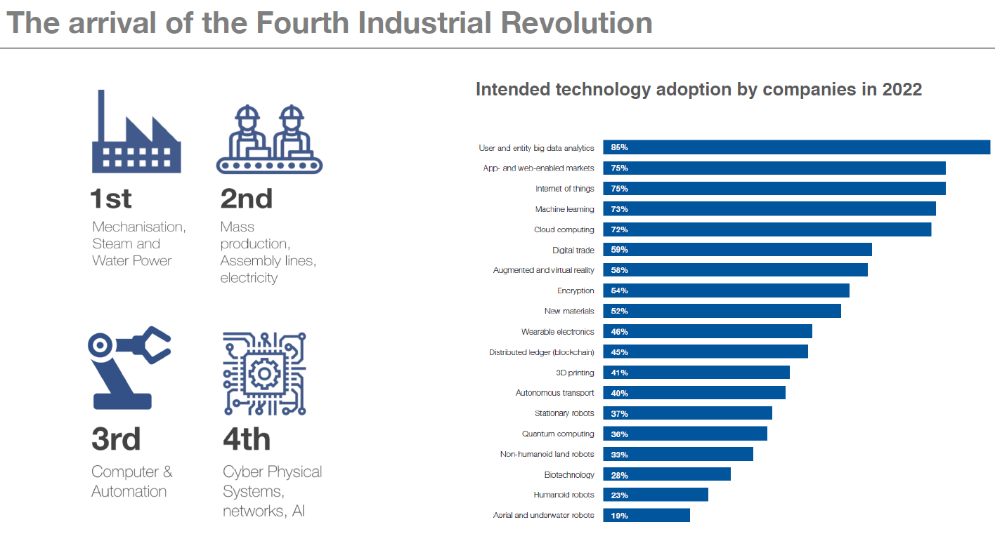
World Economic Forum

Slide 16
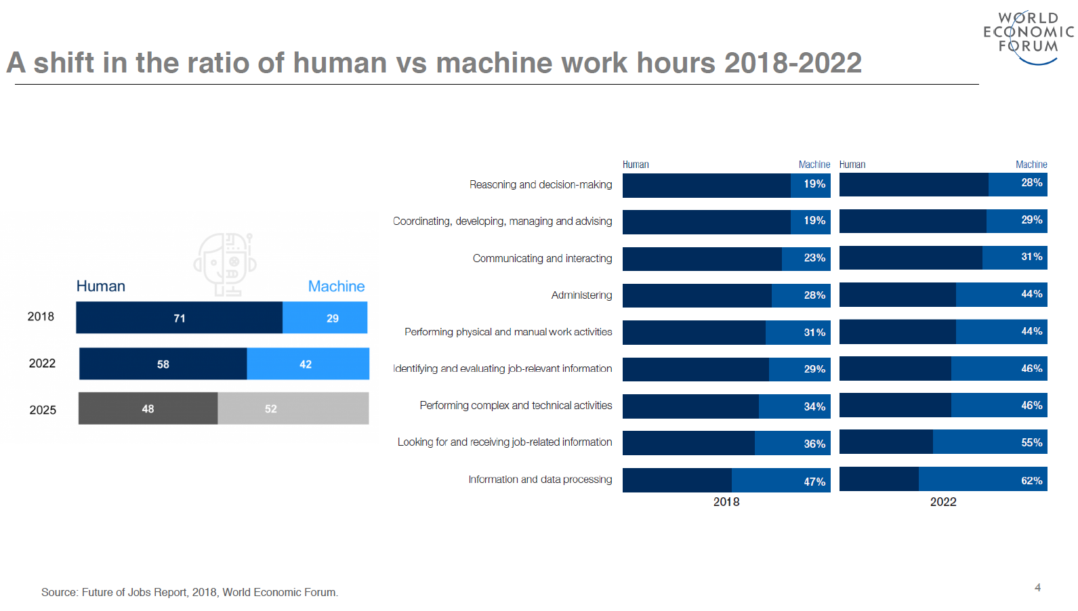

Slide 19
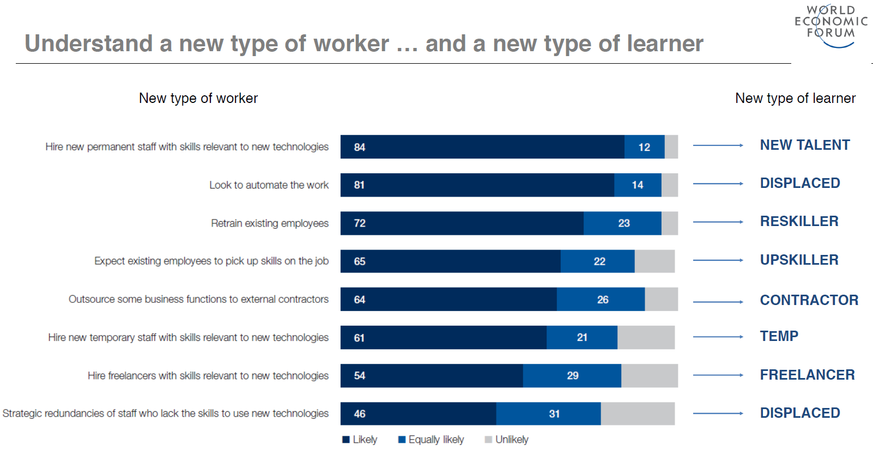

Slide 20
Nowy model kształcenia?:
- Od standardowego nauczania do spersonalizowanego, odpowiadającego na konkretne potrzeby, umożliwiającego weryfikację indywidualnego progresu (zgodnego z oczekiwaniami), LLL
- Dostępne i inkluzywne
- Nauczanie oparte o problemy i projekty (a nie procesy)
- Nastawione na kompetencje takie jak inteligencja emocjonalna, empatia, negocjacje, społeczna świadomość, współpraca
- Kompetencje cyfrowe!
- Kompetencje wzmacniające innowacje takie jak rozwiązywanie kompleksowych problemów, myślenie analityczne, kreatywność, wysokiej jakości kompetencje kognitywne
- Aktywne nauczanie – czyli zdobywanie umiejętności poprzez praktykę i adoptowanie się do zmian rynku pracy

